Slide 1


Slide 2
CHÀO MỪNG CÁC EM ĐẾN VỚI TIẾT HỌC!

Slide 3











Slide 4

Bài 2.
ĐƯỜNG TRUNG BÌNH CỦA TAM GIÁC (3 tiết) Tiết 2

Slide 5






HOẠT ĐỘNG
KHỞI ĐỘNG
B À I 2
HOẠT ĐỘNG
HÌNH THÀNH KIẾN THỨC MỚI
ĐƯỜNG TRUNG BÌNH CỦA TAM GIÁC
HOẠT ĐỘNG
LUYỆN TẬP THỰC HÀNH
HOẠT ĐỘNG
VẬN DỤNG
HOẠT ĐỘNG
HOẠT ĐỘNG
HƯỚNG DẪN VỀ NHÀ
OPTION

Slide 6

HOẠT ĐỘNG
KHỞI ĐỘNG

Slide 7

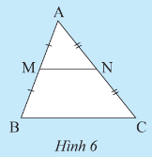
BÀI 2. ĐƯỜNG TRUNG BÌNH CỦA TAM GIÁC
HĐKP2
a) Tính các tỉ số
b) Chứng minh MN // BC
c) Chứng minh

Slide 8
BÀI 2. ĐƯỜNG TRUNG BÌNH CỦA TAM GIÁC
HĐKP2
a) Vì M là trung điểm AB nên
Tương tự,
b) Xét tam giác ABC có: suy ra MN // BC (theo định lí Thales đảo)
c) Xét tam giác ABC có MN // BC, áp dụng hệ quả định lí Thales, ta có:

Slide 9

BÀI 2. ĐƯỜNG TRUNG BÌNH CỦA TAM GIÁC
2. Tính chất của đường trung bình
* Tính chất: Đường trung bình của tam giác thì song song với cạnh thứ ba và bằng nửa cạnh ấy.

Slide 10
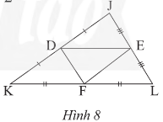
Thực hành 2.
BÀI 2. ĐƯỜNG TRUNG BÌNH CỦA TAM GIÁC
Trong Hình 8, cho biết JK = 10 cm, DE = 6.5 cm, EL = 3.7 cm. Tính DJ, EF, DF, KL.

Slide 11
Thực hành 2.
Vì D là trung điểm của JK nên (cm)
Trong tam giác JKL có E, F lần lượt là trung điểm
của JL và KL nên EF là đường trung bình của tam giác JKL
suy ra (cm).
Vì E là trung điểm của JL nên JL = 2.EL = 2.3,7 = 7,4 (cm)
Tương tự, ta có: DF là đường trung bình của tam giác JKL nên (cm).
DE là đường trung bình tam giác JKL nên KL = 2.DE = 2.6,5 = 13 (cm).

Slide 12

Quay lại câu hỏi đặt ra trong hoạt động khởi động. Còn cách nào khác tính được BC?

Slide 13
Vận dụng 2.
Giữa hai điểm B và C có một hồ nước (xem hình bên). Biết DE = 45 m. Làm thế nào để tính được khoảng cách giữa hai điểm B và C?
Giải
Ta có: D, E là trung điểm của AB và AC nên DE là đường trung bình của tam giác ABC suy ra vậy BC = 2.DE = 90 (m)

Slide 14

Phiếu bài tập
Câu 1: Chọn câu đúng nhất.
A.
Đường trung bình của tam giác song song với cạnh thứ ba và bằng cạnh ấy.
B.
Đường trung bình của tam giác song song với cạnh thứ ba.
C.
Đường trung bình của tam giác không song song với cạnh thứ ba.
D.
Đường trung bình của tam giác song song với cạnh thứ ba và bằng nửa cạnh ấy.

Slide 15
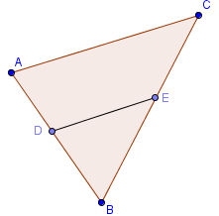
Phiếu bài tập
Câu 2: . Cho ΔABC có D, E lần lượt là trung điểm của AB và AC. Biết AC = 10cm. Độ dài đoạn thẳng DE là
A.
3 cm
B.
4 cm
C.
5 cm
D.
6 cm

Slide 16
Phiếu bài tập
Câu 3: . Cho ΔABC có D, E lần lượt là trung điểm của AB và AC. Biết DE = 7 cm. Độ dài đoạn thẳng AC là
A.
7 cm
B.
14 cm
C.
13 cm
D.
10 cm

Slide 17
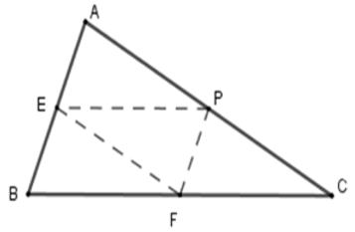
Phiếu bài tập
Câu 4: Cho tam giác ABC có chu vi 32 cm. Gọi E, F, P là trung điểm của các cạnh AB, BC, CA. Chu vi của tam giác EFP là:
A.
32 cm
B.
15 cm
C.
16 cm
D.
12 cm

Slide 18

Giao việc về nhà
Xem lại tính chất đường trung bình của tam giác.
Chuẩn bị trước các bài tập 1, 2, 3, 4, 6 SGK.

